Slide 1

2. Evo me doma
„Judi, evo me doma
Ne dan se ovi put
Nigdi od ovog stola”
Autor kviza
Dinko Župan

Slide 2
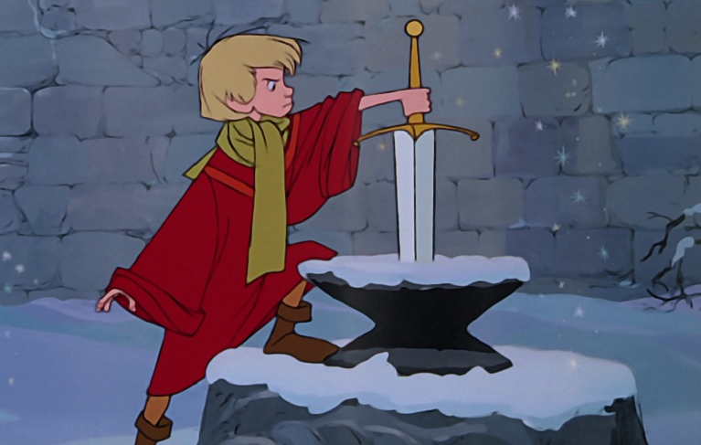
Prvi krug – kraljevski krug
Svaki kviz ima tri kruga, a svaki krug ima 20 pitanja. Nakon svakog kruga putem ponuđenih rješenja provjerite svoje odgovore. Opustite se i uživajte, sretno!

Slide 3
1. Premetaljka
TRON IMA VIJAK
kralj

Slide 4
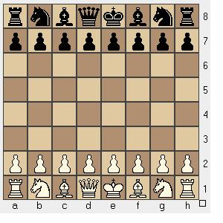
2. Bijeli igra e4, crni igra e5. Koji potez treba odigrati bijeli kako bi se otvorio Kraljevim gambitom?

Slide 5
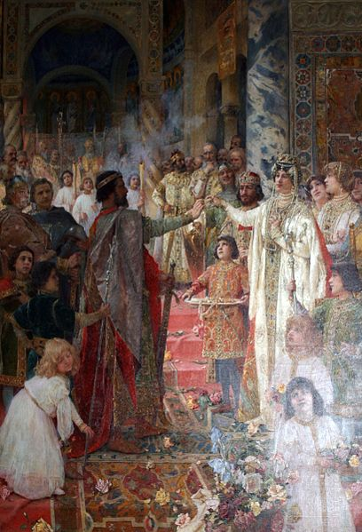
3. Zaruke kojeg hrvatskog kralja
su prikazane na slici Celestina Medovića?
Zaručnica se zove Jelena.
Slika je sastavni dio Zlatne dvorane Hrvatskog instituta za povijest čija je zgrada stradala
u ožujskom potresu u Zagrebu.

Slide 6
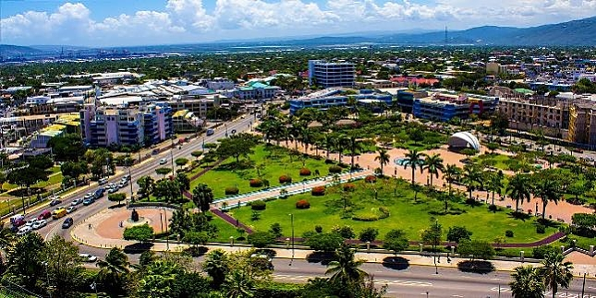
4. Na svijetu ima oko 50 gradova koji nose ime Kingston, ali samo je jedan od njih glavni grad. O kojoj državi je riječ?

Slide 7
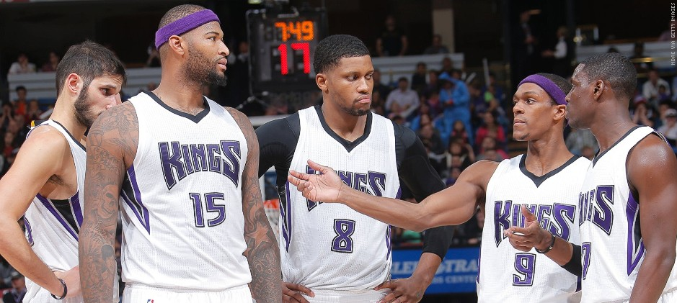
5. Tko su „kraljevi” u NBA ligi?

Slide 8
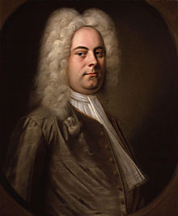
6. Koji barokni kompozitor je 1749. skladao glazbeno djelo za engleskog kralja Georgea II, pod imenom „Glazba za kraljevski vatromet“?
Portret kompozitora na slici.

Slide 9
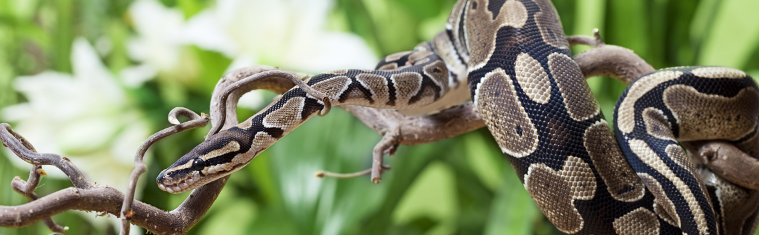
7. Na kojem je kontinentu prirodno stanište kraljevskih pitona?

Slide 10
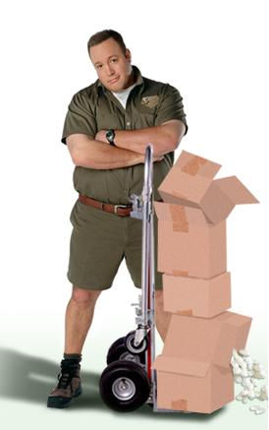
8. Kojim „kraljevstvom”
vlada ovaj kralj?

Slide 11
9. Asocijacija – konačno rješenje jedan antički kralj
božica | mit | brod | Crno
mudrost | Minotaur | jarbol | Sjeverno
grad | junak | vjetar | Crveno

Slide 12
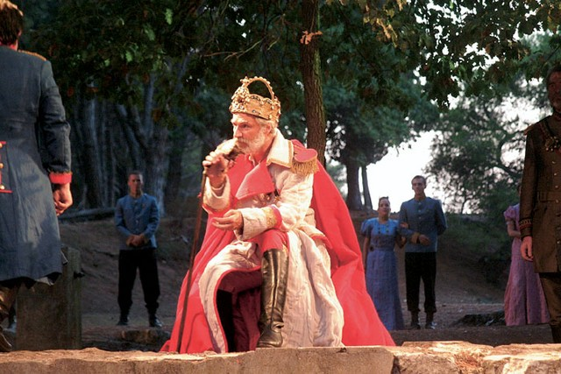
10. Jedna Shakespeareova drama nosi naslov po kralju iz 8. stoljeća prije nove ere. Već 20 godina ulogu toga kralja igra Rade Šerbedžija u sklopu predstava teatra Ulysses na Brijunima. O kojem je kralju riječ?

Slide 13
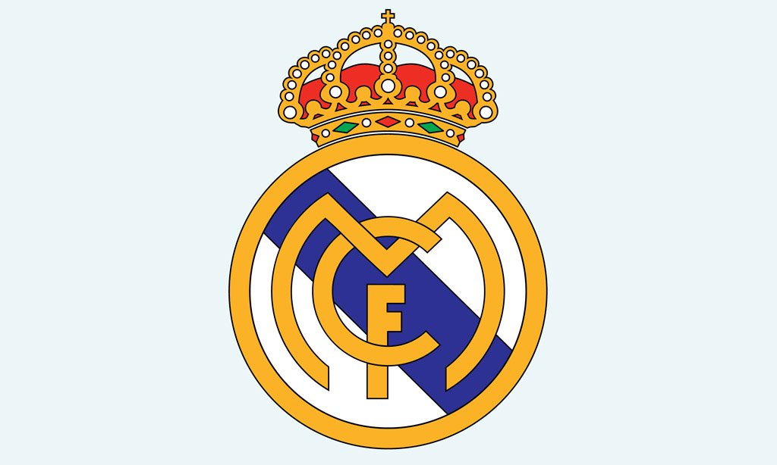
11. Tko je jedini hrvatski nogometaš koji je igrao i
za Real i za Barcelonu i koji je u svojem prvom
El Clasicu zabio gol za kraljevski klub?

Slide 14
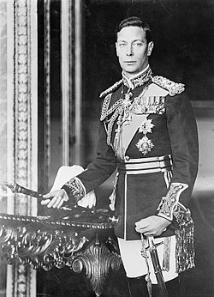
12. Film Kraljev govor dobio je četiri Oscara između ostalog i za glavnu mušku ulogu.
Koji je glumac glumio kralja Georgea VI?

Slide 15
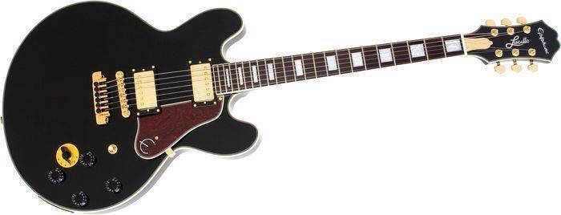
13. Nosio je nadimak „Kralj bluesa“, a časopis
Rolling Stone ga je na svoj listi najboljih gitarista
svih vremena stavio na šesto mjesto?
Svojoj je gitari dao ime Lucille.

Slide 16
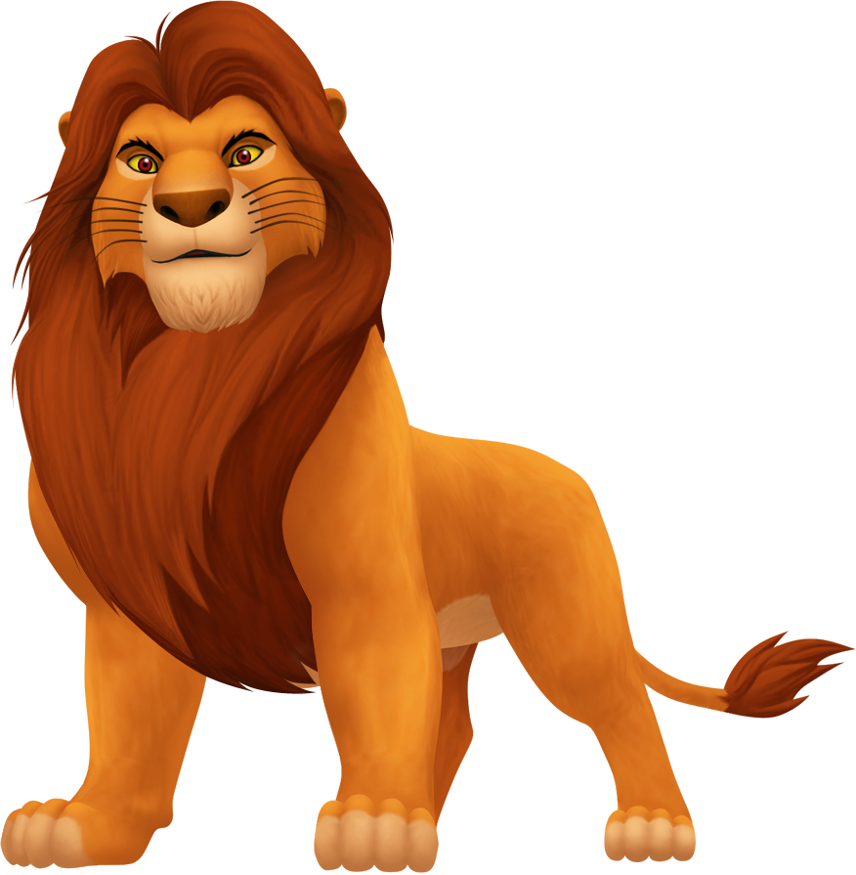
14. Kako se zove kralj koji vlada
Ponosnom zemljom u „Kralju lavova I.“?

Slide 17
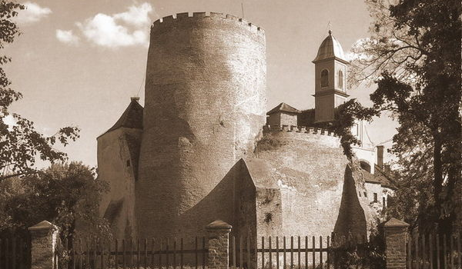
15. Koji je kralj, iz dinastije Jagelović, gotovo mjesec dana boravio u Valpovu 1495. čime je Valpovo tada postalo središnje mjesto Ugarskog kraljevstva?

Slide 18
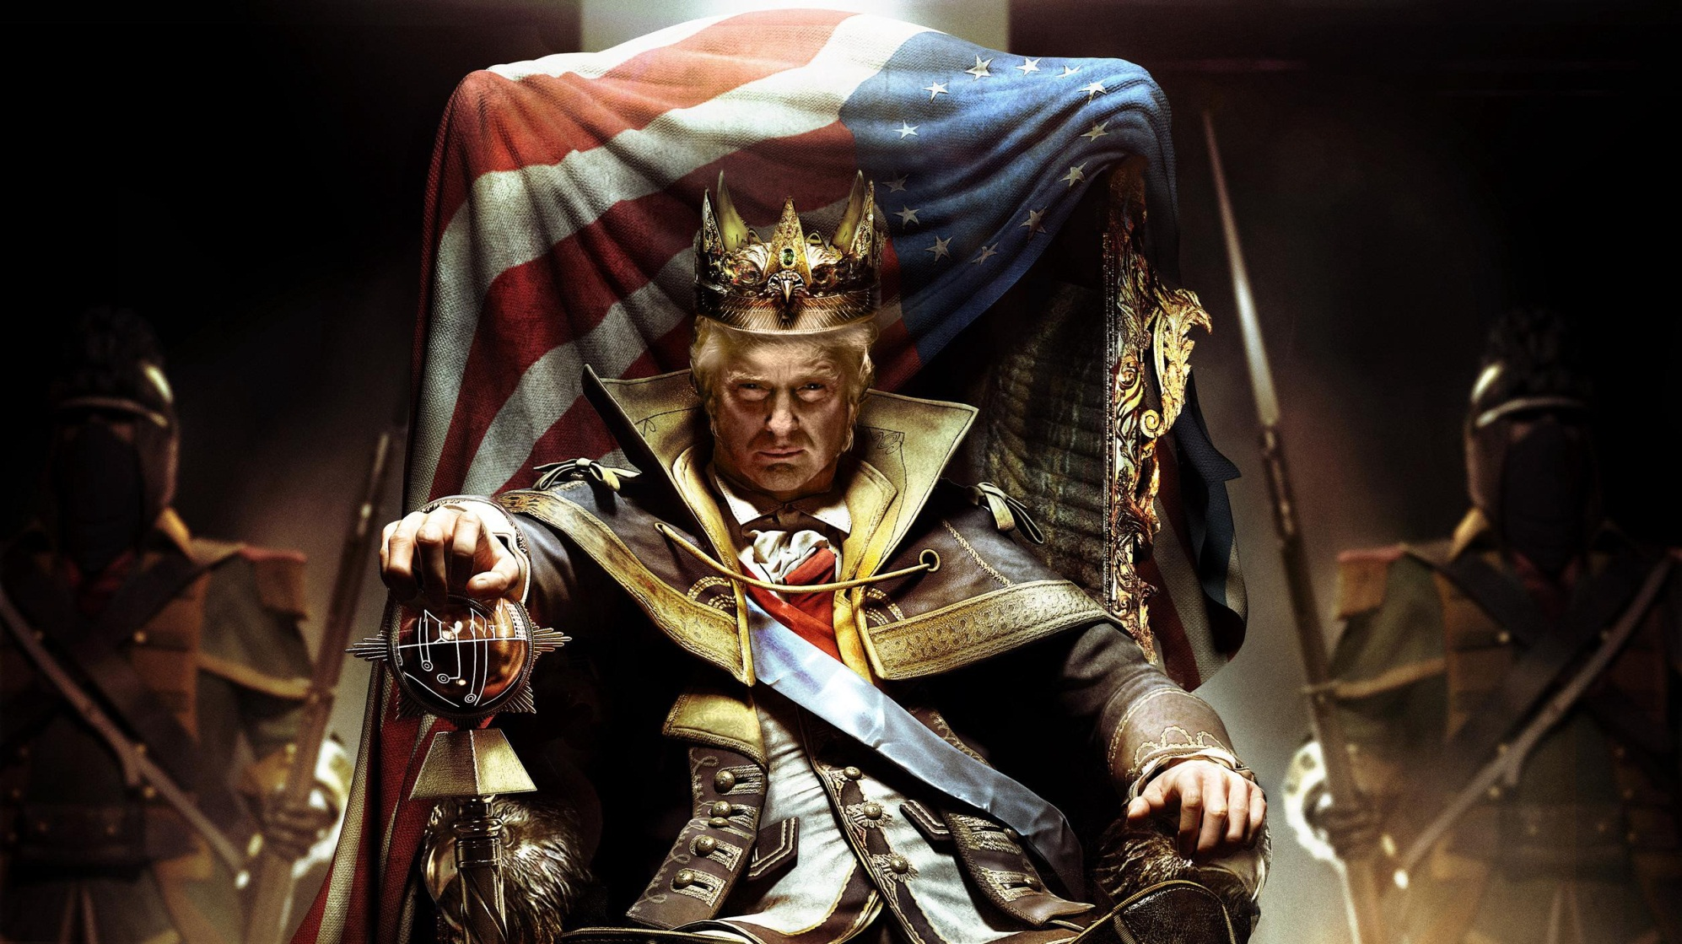
Daj pet kraljevima u SAD-u

Slide 19
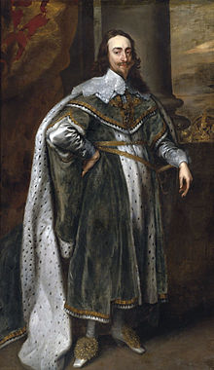
16-20. Nabroji pet saveznih država SAD-a čije je ime izvedeno iz imena 4 kralja
i jedne kraljice?
Napomena: Iz imena, ne iz nadimka kao npr. Virginia prema kraljici Elizabeti.

Slide 20
Prvi kraljevski krug
Odgovori – Evo me doma

Slide 21
1. Premetaljka
TRON IMA VIJAK
MATIJA KORVIN
kralj

Slide 22
2. Bijeli igra e4, crni igra e5. Koji potez treba odigrati bijeli kako bi se otvorio Kraljevim gambitom? f4

Slide 23
3. Zaruke kojeg hrvatskog kralja
su prikazane na slici Celestina Medovića?
Kralj Zvonimir
Slika je sastavni
dio Zlatne dvorane Hrvatskog instituta za povijest čija je zgrada stradala u ožujskom
potresu u Zagrebu.

Slide 24
4. Na svijetu ima oko 50 gradova koji nose ime Kingston, ali samo je jedan od njih glavni grad.
O kojoj državi je riječ? Jamajka

Slide 25
5. Tko su „kraljevi” u NBA ligi?
Sacramento Kings

Slide 26
6. Koji barokni kompozitor je 1749. skladao glazbeno djelo za engleskog kralja Georgea II, pod imenom „Glazba za kraljevski vatromet“?
Georg Händel
Portret kompozitora na slici.

Slide 27
7. Na kojem je kontinentu prirodno stanište kraljevskih pitona? Afrika

Slide 28
8. Kojim „kraljevstvom”
vlada ovaj kralj?
Queens
Kralj Queensa

Slide 29
9. Asocijacija – konačno rješenje jedan antički kralj
božica | mit | brod | Crno
mudrost | Minotaur | jarbol | Sjeverno
grad | junak | vjetar | Crveno
Atena | Tezej | jedro | more
Kralj Egej

Slide 30
10. Jedna Shakespeareova drama nosi naslov po kralju iz 8. stoljeća prije nove ere. Već 20 godina ulogu toga kralja igra Rade Šerbedžija. O kojem je kralju riječ?
Kralj Lear

Slide 31
11. Tko je jedini hrvatski nogometaš koji je igrao i
za Real i za Barcelonu i koji je u svojem prvom
El Clasicu zabio gol za kraljevski klub?
Robert Prosinečki

Slide 32
12. Film Kraljev govor dobio je četiri Oscara između ostalog i za glavnu ulogu. Koji je glumac glumio kralja Georgea VI?
Colin Firth

Slide 33
13. Nosio je nadimak „Kralj bluesa“, a časopis
Rolling Stone ga je na svoj listi najboljih gitarista
svih vremena stavio na šesto mjesto?
Svojoj je gitari dao ime Lucille.
B.B. King

Slide 34
14. Kako se zove kralj koji vlada
Ponosnom zemljom u „Kralju lavova I.“?
Mufasa

Slide 35
15. Koji kralj, iz dinastije Jagelović, je gotovo mjesec dana boravio u Valpovu 1495. čime je Valpovo tada postalo središnje mjesto Ugarskog kraljevstva?
Vladislav II Jagelović

Slide 36
Daj pet kraljevima u SAD-u

Slide 37
16-20. Pet država u SAD-u čije je ime izvedeno iz imena 4 kralja i jedne kraljice?
North Carolina
engleski kralj Charles I. od lat. Carolus
South Carolina
francuski kralj Charles IX.
Georgia
engleski kralj George II.
Louisiana
francuski kralj Luj XIV.
Maryland
engleska kraljica Mary supruga Charlesa I.

Slide 38
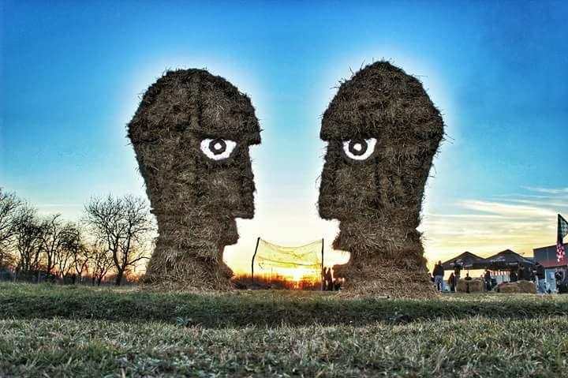
Drugi krug - Evo me doma

Slide 39
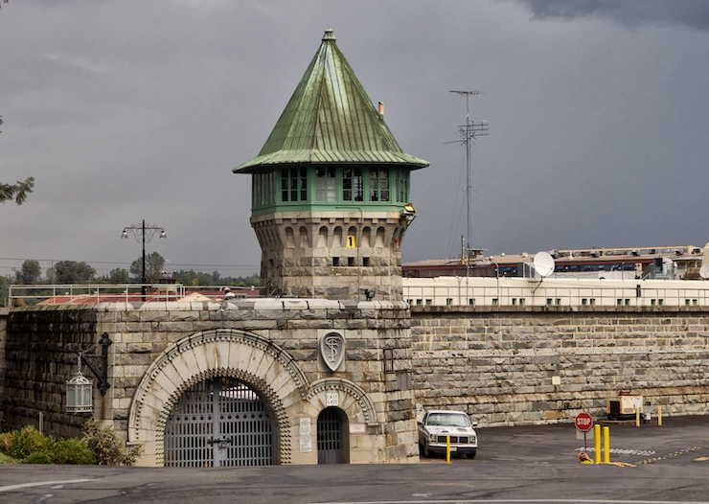
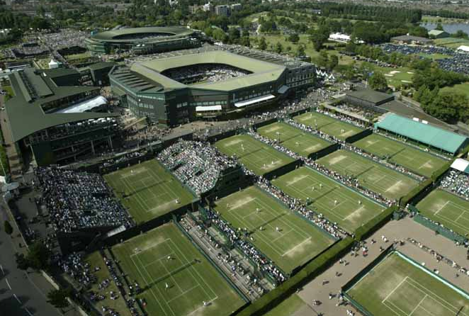
1. Koje prezime povezuje legendarnog glazbenika u crnom koji je prije pola stoljeća snimio live album u zatvoru Folsom i osvajača Wimbledona iz 1987.?

Slide 40
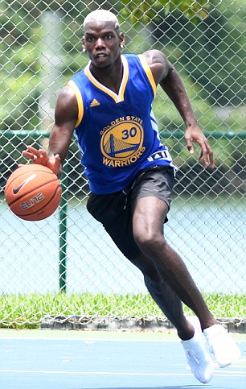
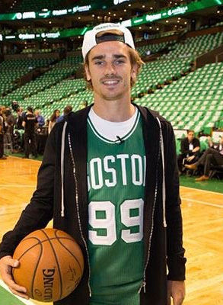
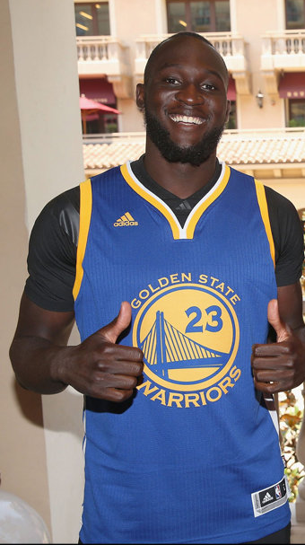
2-4. O kojim sportašima je riječ?
2.
3.
4.

Slide 41
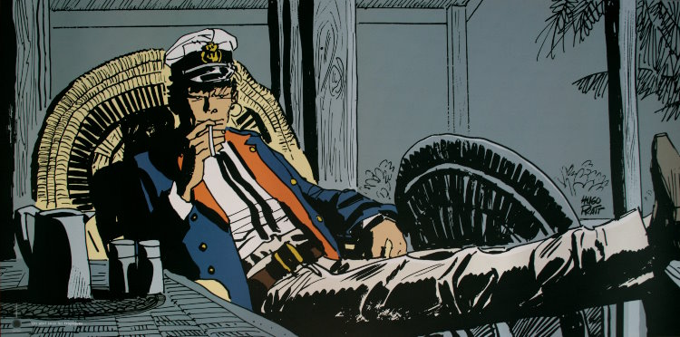
5. Koji glavni grad je rodno mjesto Corto Maltesea?

Slide 42
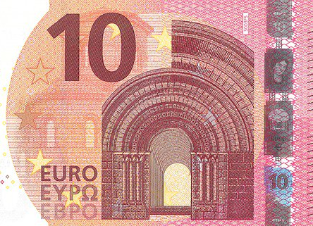
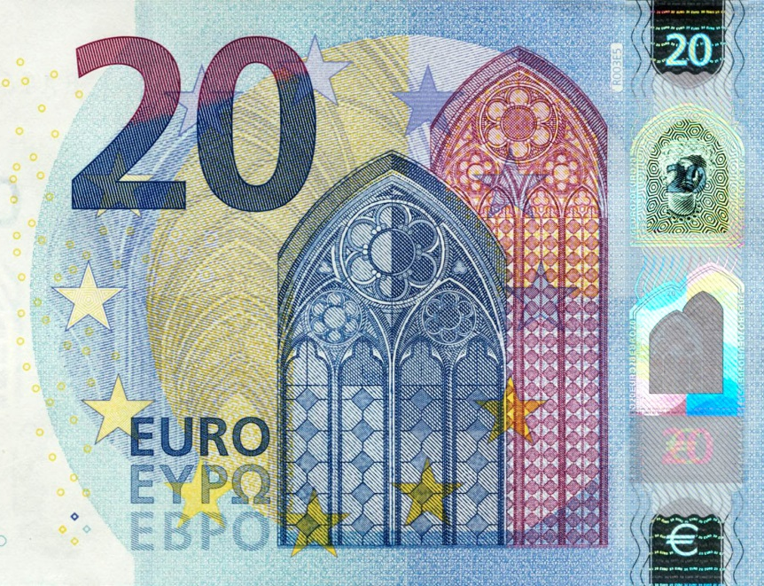
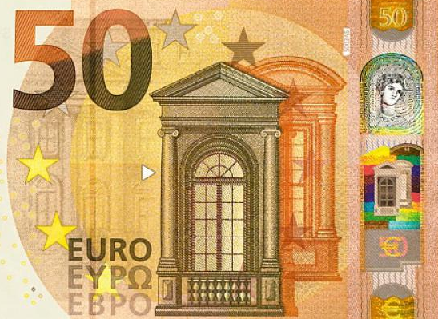
6.
6-8. Na novčanicama eura prikazani su umjetnički stilovi u europskoj arhitekturi. O kojim stilovima je riječ na
10, 20 i 50 eura?
7.
8.

Slide 43
9. Asocijacija
genocid | uvjetna | Prvi | Dalton
democid | novčana | Drugi | Grimm
ratni | tjelesna | Hladni | Wright

Slide 44
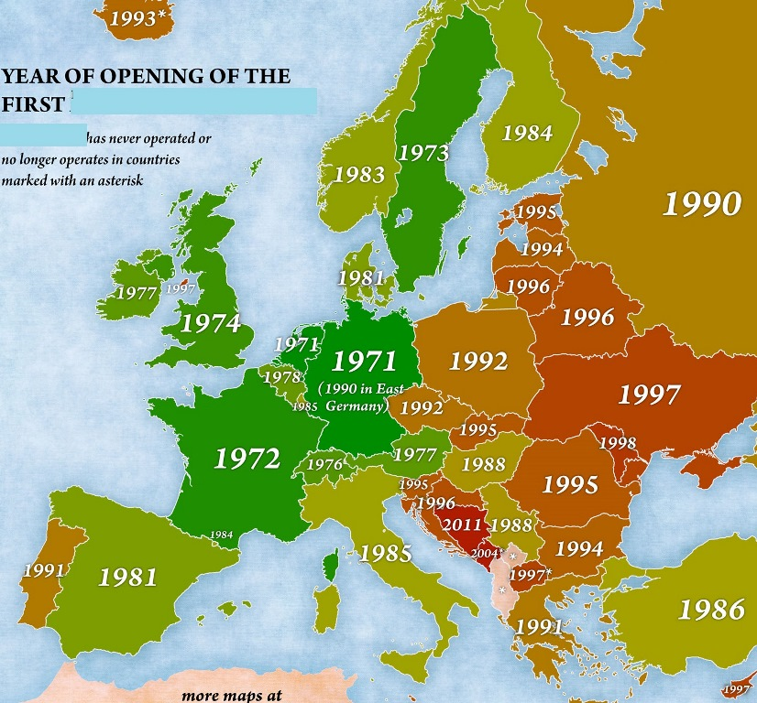
10. Godine otvaranja čega u pojedinim europskim državama prikazuje
ova karta?

Slide 45
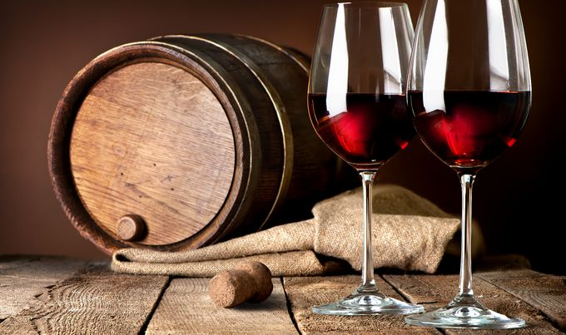
Daj deset vinu

Slide 46
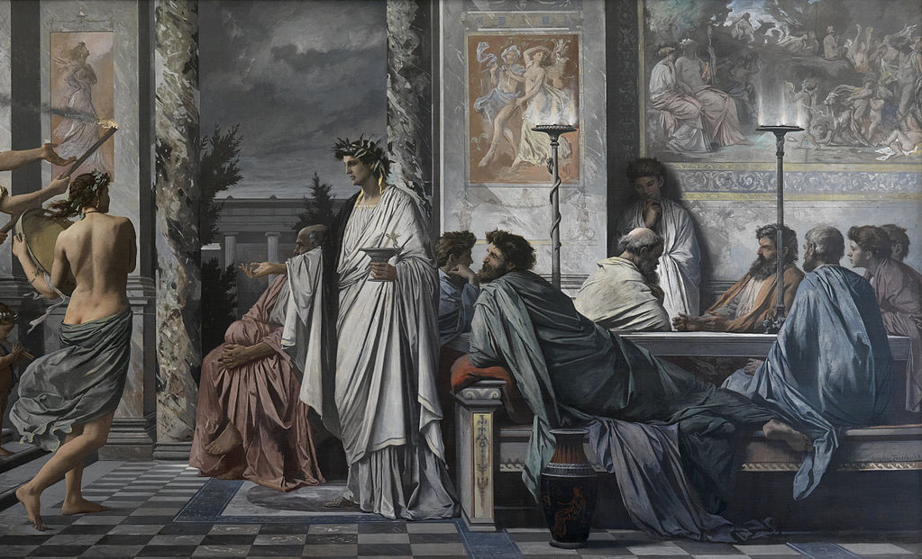
11. Koji grčki filozof je autor djela Gozba/Simpozij
u kojem Sokrat, uz nezaobilazno vino, sa svojim sugovornicima raspravlja o istinskoj ljubavi?

Slide 47
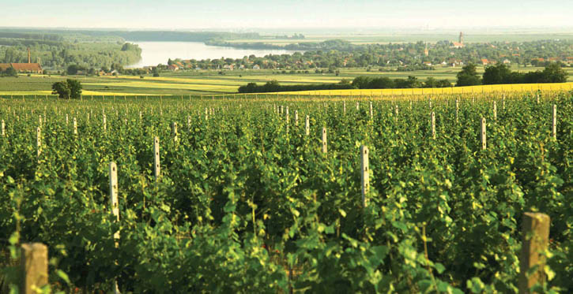
12. Najveći vinograd u Hrvatskoj (513 hektara)
nalazi se u sklopu kojeg vinogorja?

Slide 48
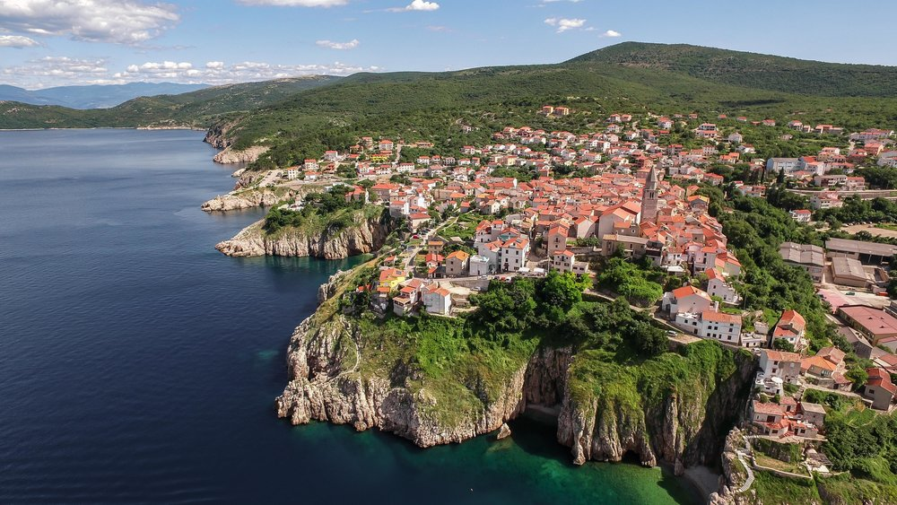
13. Kako se zove vino iz Vrbnika koje se proizvodi
od tamošnje autohtone sorte grožđa?

Slide 49
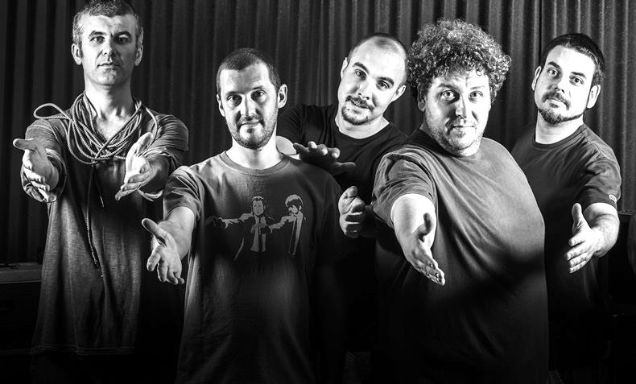
14. U koje je vino (prema sorti grožđa) Isus
pretvorio vodu u pjesmi TBF-a „Krist”?

Slide 50
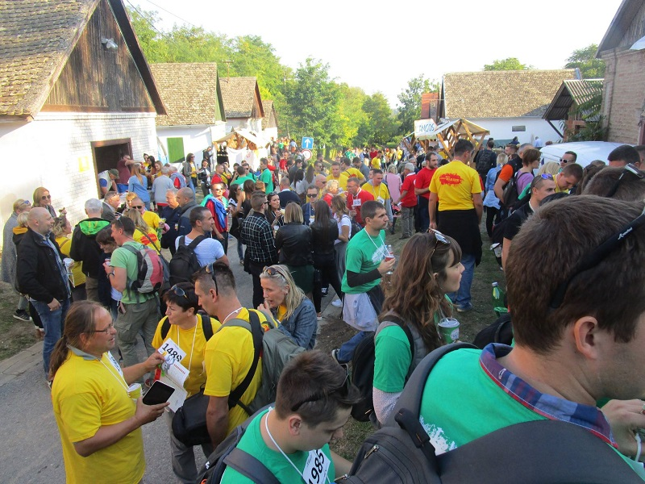
15. Koje selo u Hrvatskoj od 2005.
organizira Vinski maraton?

Slide 51
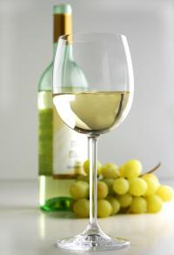
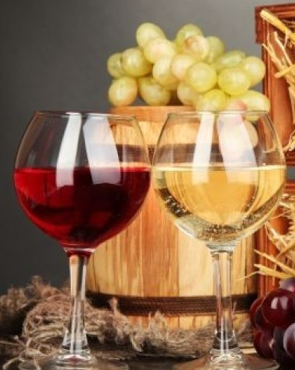
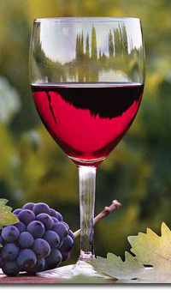
16-20. Proizvodnja vina svoju rekordnu godinu imala je 2018. godine. Kojih pet država je ušlo u top 5 proizvođača vina u toj rekordnoj godini?

Slide 52
Drugi krug - odgovori

Slide 53
1. Koje prezime povezuje legendarnog glazbenika u crnom koji je prije pola stoljeća snimio live album u zatvoru Folsom i osvajača Wimbledona iz 1987.?
Johnny Cash i Pat Cash

Slide 54
2-4. O kojim sportašima je riječ?
2. Paul Pogba
3. Antoine Griezmann
4. Romelu Lukaku

Slide 55
5. Koji glavni grad je rodno mjesto Corto Maltesea?
Valletta glavni grad Malte

Slide 56
6.
6-8. O kojim stilovima je riječ na 10, 20 i 50 eura?
6. romanika
7. gotika
8. renesansa
7.
8.

Slide 57
9. Asocijacija
genocid | uvjetna | Prvi | Dalton
democid | novčana | Drugi | Grimm
ratni | tjelesna | Hladni | Wright
zločin | kazna | rat | braća
Fjodor Mihajlovič Dostojevski

Slide 58
10. Godine otvaranja čega u pojedinim europskim državama prikazuje
ova karta?
McDonald's

Slide 59
Daj deset vinu

Slide 60
11. Koji grčki filozof je autor djela Gozba/Simpozij
u kojem Sokrat, uz nezaobilazno vino, sa svojim sugovornicima raspravlja o istinskoj ljubavi?
Platon

Slide 61
12. Najveći vinograd u Hrvatskoj (513 hektara) nalazi se u sklopu kojeg vinogorja?
Erdutsko vinogorje

Slide 62
13. Kako se zove vino iz Vrbnika koje se proizvodi od tamošnje autohtone sorte grožđa?
Žlahtina

Slide 63
14. U koje je vino (prema sorti grožđa) Isus
pretvorio vodu u pjesmi TBF-a „Krist”?
Plavac

Slide 64
15. Koje selo u Hrvatskoj od 2005.
organizira Vinski maraton? Zmajevac

Slide 65
16-20. Proizvodnja vina svoju rekordnu godinu imala je 2018. godine. Kojih pet država je ušlo u top 5 proizvođača vina u toj rekordnoj godini?
Italija, Francuska, Španjolska, SAD i Argentina

Slide 66
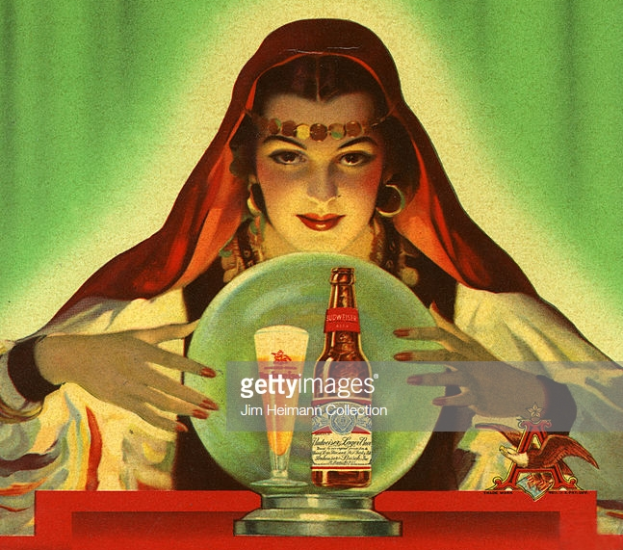
Treći krug – Evo me doma

Slide 67
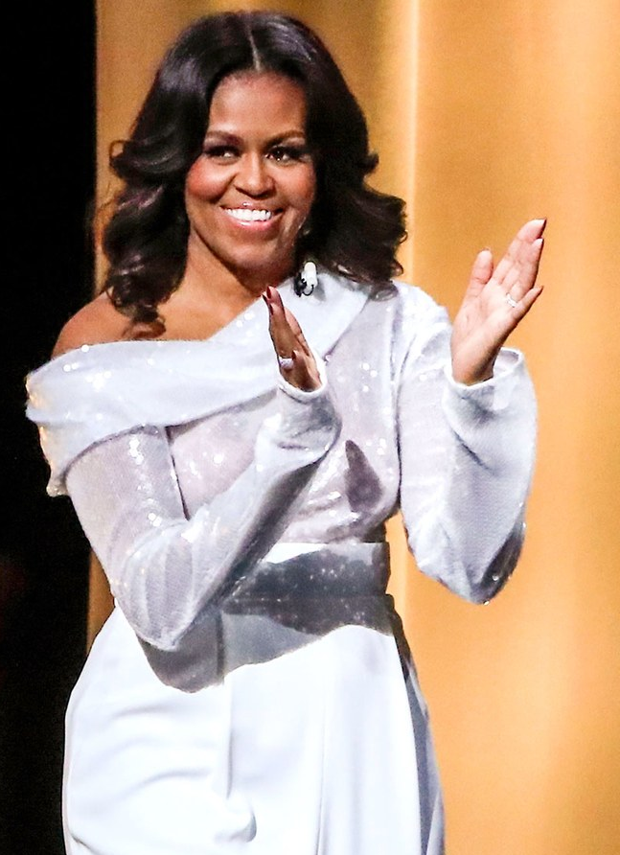
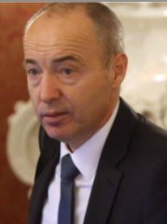
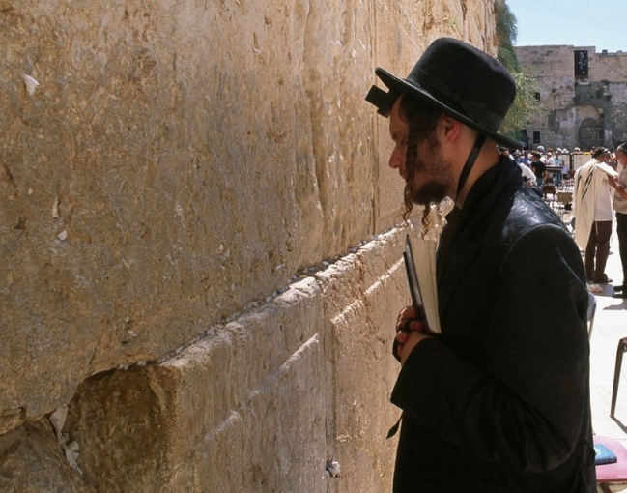
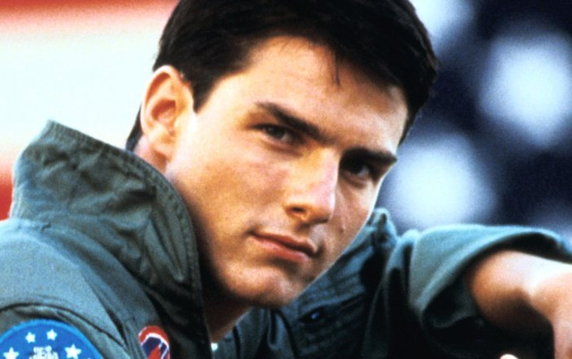
1. Asocijacija

Slide 68
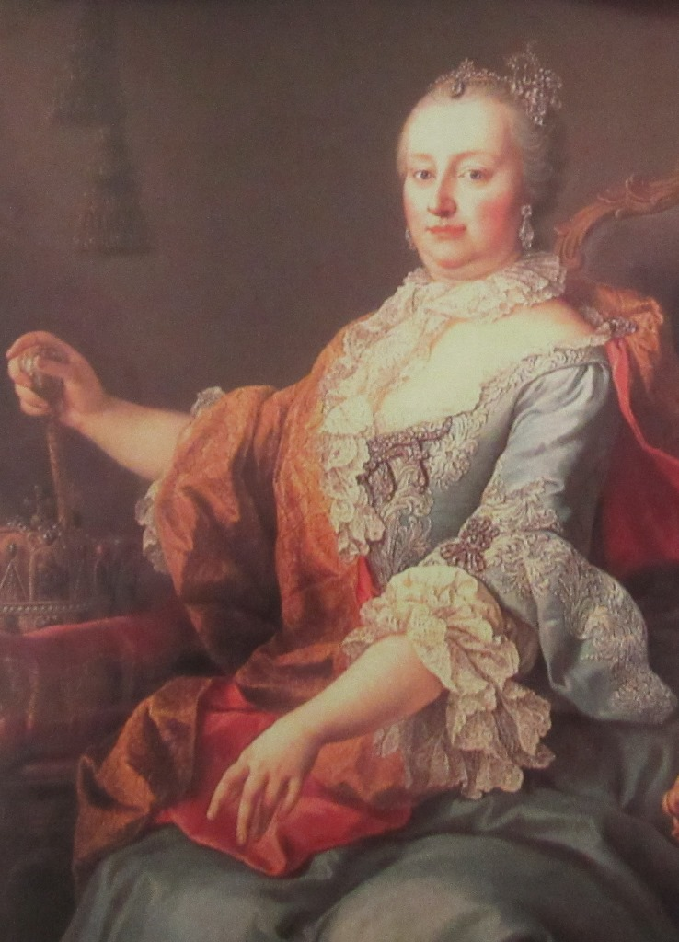
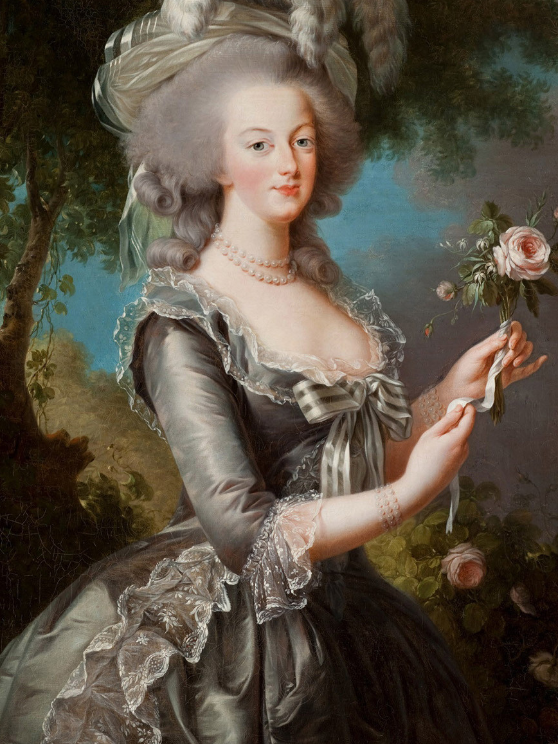
2. Što je Marija Terezija bila Mariji Antoaneti?

Slide 69
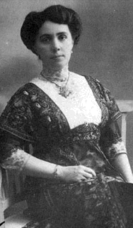
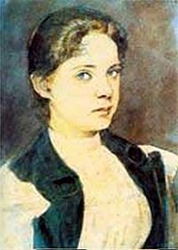
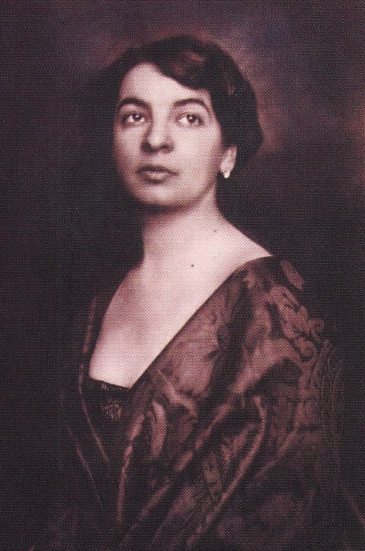
3-5. O kojim hrvatskim umjetnicama je riječ?
3.
4.
5.

Slide 70
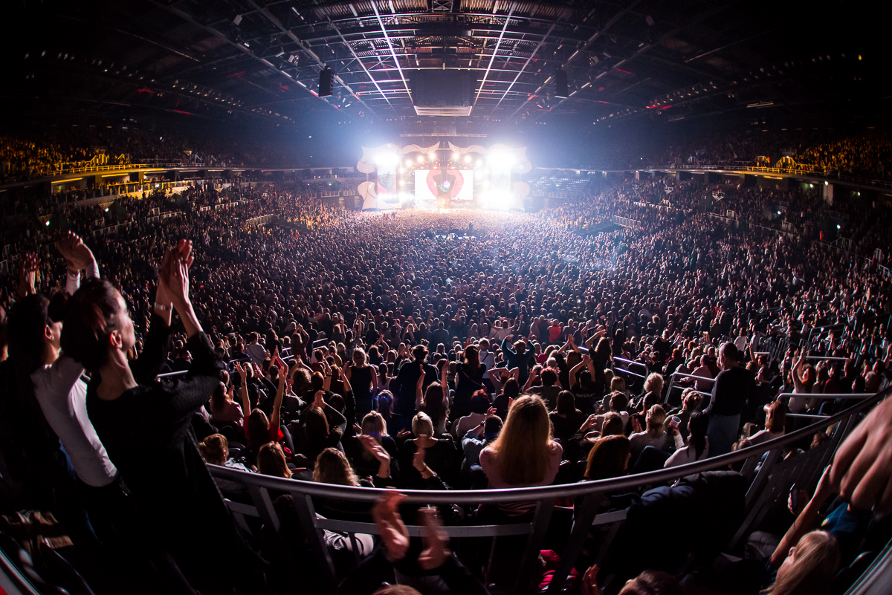
6. Koje geometrijsko tijelo pronalazimo
u imenu jednog hrvatskog benda?

Slide 71
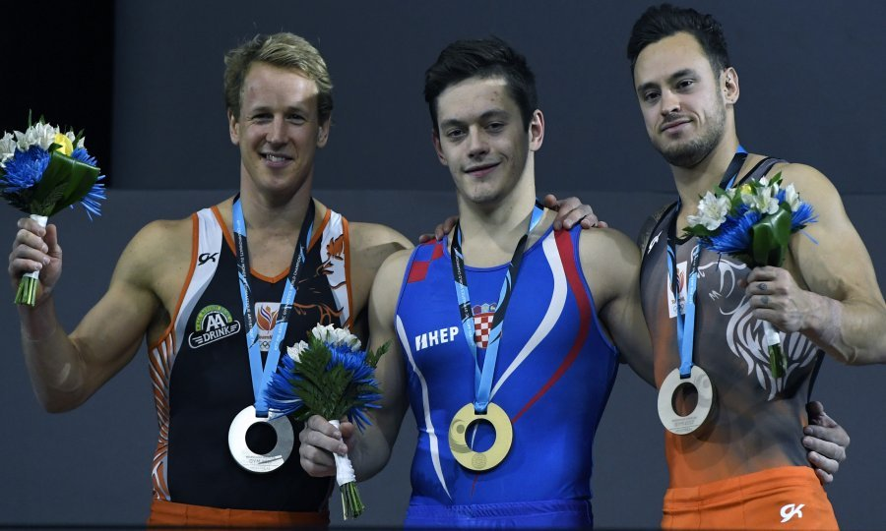
7-8. Tko je svjetski prvak na slici (7) i u kojoj je disciplini (8) postao Svjetski prvak 2017.?

Slide 72
9. Asocijacija
bend | Edo | video | Ljubljana
Virovitica | Bare | PC | Wales
oksidacija | hrabrost | kartaška | Sv. Juraj

Slide 73
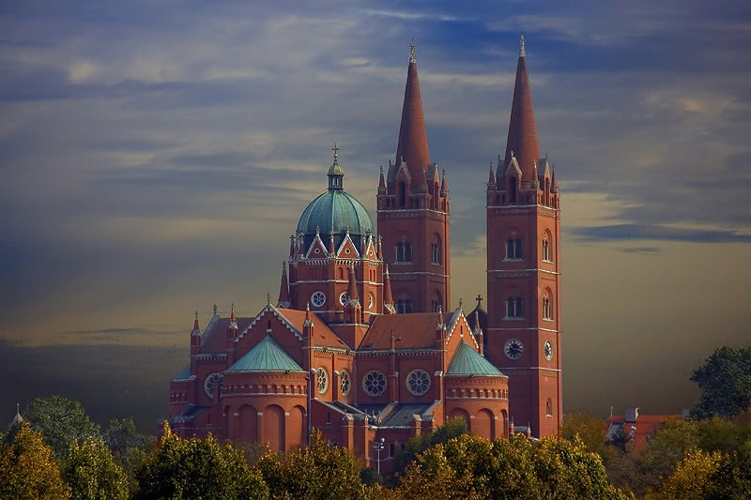
10. Koji namještaj pronalazimo
u grčkoj riječi katedrala?

Slide 74
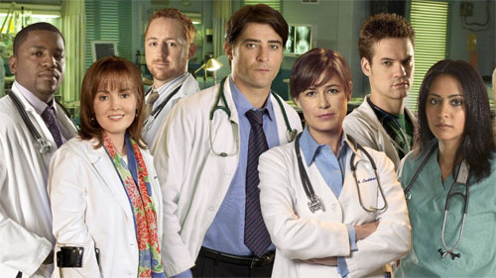
DAJ DESET DOKTORU

Slide 75

11. Koji je slikar naslikao remek djelo
Sat anatomije dr. Nicolaesa Tulpa?

Slide 76

12. Koje je ime doktora Housea
kojeg glumi Hugh Laurie?

Slide 77


13. Iz kojeg je sporta izvorno proizašao termin spin doktor, a nije niti jedan od tenisa?

Slide 78


14-15. O kojem doktoru i doktorici je riječ?
14.
15.

Slide 79

16. Doktor Who putuje kroz vrijeme i prostor u govornici koja je zapravo vremenski stroj TARDIS. Koje riječi označavaju slova T, R, D i S? 4 boda

Slide 80

17. Tko je režirao film Doktor Strangelove izvrsnu crnu komediju
iz 1964. u kojoj se ukazuje na besmisao Hladnog rata?

Slide 81

18-20. Doktor vam pregledava dijelove tijela označene pod brojevima 4, 7 i 8. Što vam pregledava?
18. 4?
19. 7?
20. 8?

Slide 82

Treći krug – odgovori

Slide 83
1. Asocijacija
F-16 BARAK

Slide 84
2. Što je Marija Terezija bila Mariji Antoaneti?
majka

Slide 85
3-5. O kojim hrvatskim umjetnicama je riječ?
3. Ivana Brlić Mažuranić
4. Slava Raškaj
5. Dora Pejačević

Slide 86
6. Koje geometrijsko tijelo pronalazimo
u imenu jednog hrvatskog benda?
Parni valjak

Slide 87
7-8. Tko je svjetski prvak na slici (7) i u kojoj je disciplini (8) postao Svjetski prvak 2017.?
7. Tin Srbić 8. preča (gimnastika)

Slide 88
9. Asocijacija
bend | Edo | video | Ljubljana
Virovitica | Bare | PC | Wales
oksidacija | hrabrost | kartaška | Sv. Juraj
vatra | majka | igra | zmaj
Daenerys Targaryen – majka zmajeva

Slide 89
10. Koji namještaj pronalazimo
u grčkoj riječi katedrala? stolica

Slide 90
DAJ DESET DOKTORU

Slide 91
11. Koji je slikara naslikao remek djelo
Sat anatomije dr. Nicolaesa Tulpa? Rembrandt

Slide 92
12. Koje je ime doktora Housea
kojeg glumi Hugh Laurie? Gregory

Slide 93
13. Iz kojeg je sporta izvorno proizašao termin spin doktor, a nije niti jedan od tenisa?
kriket

Slide 94
14-15. O kojem doktoru i doktorici je riječ?
14. Doktor Dolittle
15. Doktorica Pliško

Slide 95
16. Doktor Who putuje kroz vrijeme i prostor u govornici koja je zapravo vremenski stroj TARDIS. Koje riječi označavaju slova T, R, D i S? 4 boda
Time and Relative Dimension in Space (TARDIS)

Slide 96
17. Tko je režirao film Doktor Strangelove izvrsnu crnu komediju
iz 1964. u kojoj se ukazuje na besmisao Hladnog rata?
Stanley Kubrick

Slide 97
18-20. Doktor vam pregledava dijelove tijela označene pod brojevima 4, 7 i 8. Što vam pregledava?
18. 4 - jetra
19. 7 - gušterača
20. 8 - slezena

Slide 98
Pozdrav svim kviz igračima/cama i ekipama
osobito ekipama: Dalje, Bipsići, Bezimeni,
Kgh u čžš, Lord of the Drinks, Protjera,
Gem-set-meč, Korumpirani monstrumi,
Jana C, Sretna budućnost, Zlatko Fijan,
Družba iznimne gospode, Brucoši,
Sveti Trifon Fit Club, Tri tjedna,
Oštri Gang, Mutikaše, DiD i
Vedran Galeta novi profil.
Sretno i vidimo se uskoro!

Slide 99
3. Evo me doma
Autor kviza
Dinko Župan
Vidimo se idući četvrtak na
valpovstina.info

